Slide 1
秋 兴 八 首
杜甫

Slide 2
一、教
学
要
求
了解杜甫晚年的思想感情和艺术
成就。
了解杜甫七言律诗的艺术特点。

Slide 3
二、
学
习
要
点
1. 结合秋兴八首的创作背景，分析杜甫在景色描写中所包含的感情。
2. 以颈联为例，分析杜甫此诗在遣词造句上的特点。。
3. 情景交融使秋兴八首达到很高的艺术高峰，分析这两首诗如何做到情景交融的。

Slide 4
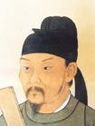
三、
作
者
生
平
杜甫(712—770)，字子美，
生于河南巩县一个没落的官
僚地主家庭。杜甫是我国文
学史上伟大的现实主义诗人，他一生写了1400多首诗，博得后人广泛的称赞。他的诗不仅具有丰富的社会内容，鲜明的时代色彩和强烈的政治倾向，而且充溢着热爱祖国、热爱人民的崇高精神。人们称杜甫的诗为“诗史”，是“千古绝唱”，称誉杜甫是“诗学宗师”，“诗圣”，对于这些高度的称誉，杜甫是当之无愧的。

Slide 5

四、
创
作
背
景
《秋兴》八首是杜甫在公元766年(大历元年)、 55岁旅居夔府时的作品。这是八首蝉联、结构严密、抒情深挚的七言律诗，
体现了诗人晚年的
思想感情和艺术成
就。写这组诗时，
离开安史之乱的爆
发(755)已十一年。

Slide 6

意象
中国诗学一向重视“意”与“象”的关系，亦即“情”与“景”的关系。
简单地说，意象就是寓“意”之“象”，就是用来寄托主观情思的客观物象。意象通常是指自然意象，即取自大自然的借以寄托情思的物象。
有时，诗中所咏叹的社会事物，所刻画的人物形象，所描绘的生活场景，所铺陈的社会生活情节和史实，也是用来寄托情思的，这便也是意象。即相对于物象的事象，相对于自然意象的社会意象。

Slide 7
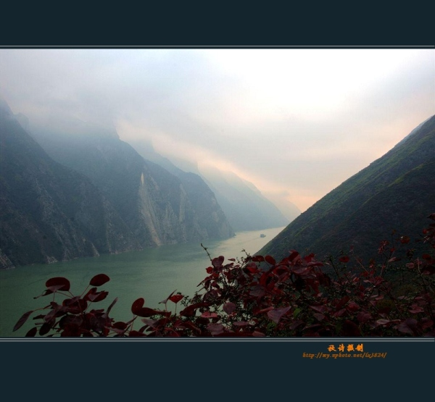

Slide 8
1.
课
文
分
析
玉露凋伤枫树林
“悲落叶于劲秋”，秋天草木的凋谢是最容易引起诗人感发的。“玉露凋伤枫树林”这一句，在凄凉之中还有一种艳丽的感觉。因为“玉露”有白色的暗示，白是一种冷色；“枫树林”有红色的暗示，红是一种暖色, 在悲哀中藏有热烈。这两种颜色的强烈对比，就更增强了“凋伤”这个词给人的感觉。

Slide 9
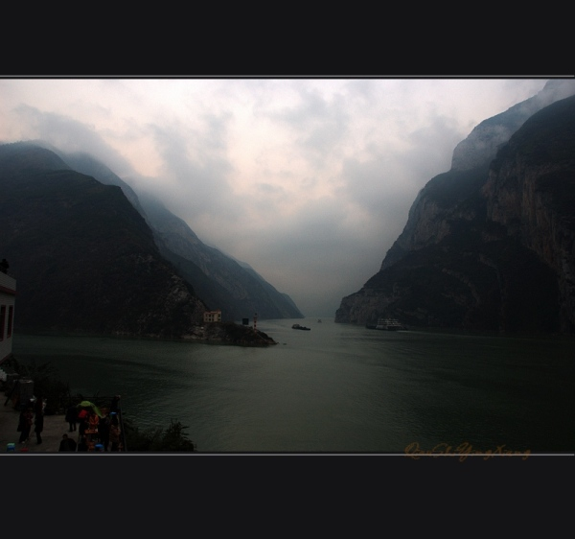
巫山巫峡气萧森

Slide 10
1.
课
文
分
析
巫山巫峡气萧森
这是从夔州东望之所见，点出了他现在是身在夔州。“巫山” 上到长江两岸的高山；“巫峡” 下到深谷之间长江的流水。这虽然只是两个地名，但其中有一种包罗一切的“张力”：从高处到低处，从天到地，从山到水，眼前所有的一切都已经被萧森的秋意笼罩无余了。先给你一个整体的广角镜头，定下了一个整体大气候的基调，然后再具体来表现它是怎样的萧条和肃杀。

Slide 11
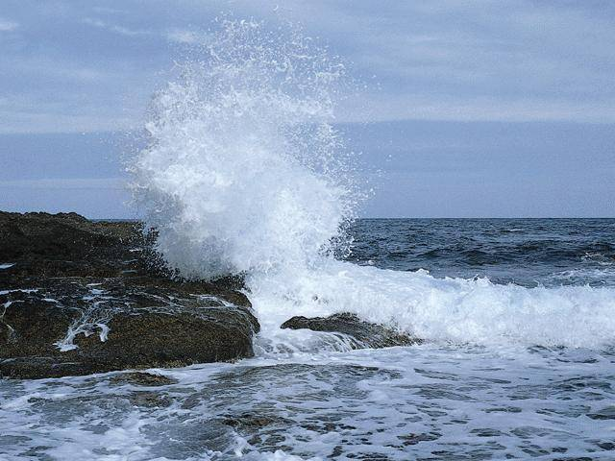
江间波浪兼天涌

Slide 12
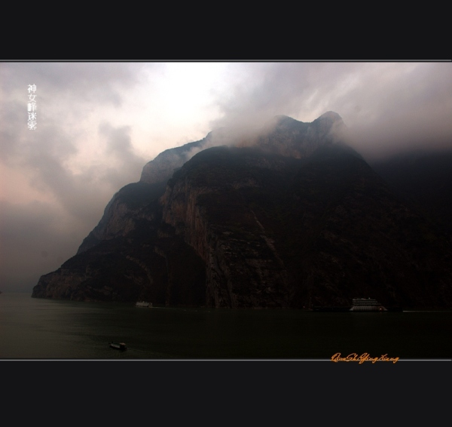
塞上风云接地阴

Slide 13
1.
课
文
分
析
江间波浪兼天涌，
塞上风云接地阴。
三峡江水湍急，奔腾而下。江面上波涛连天，天空中阴云接地，这都是客观的写实。但那波涛风云遮天盖地、夔门三峡秋气逼人的阴晦苍凉的景观，就与杜甫当时时代的背景有了一种“象喻”的联系。杜甫本人在大唐王朝的动荡混乱之中饱受颠沛流离之苦。杜甫的诗带有时代的感慨和悲哀，他的胸怀感情本来就博大深厚，当他看到这“巫山巫峡气萧森”的秋景时，开口就带出了时代和身世的双重悲哀。

Slide 14
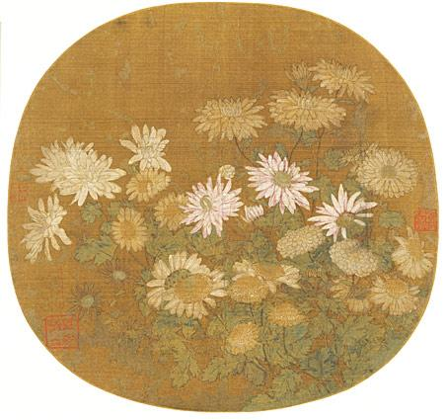

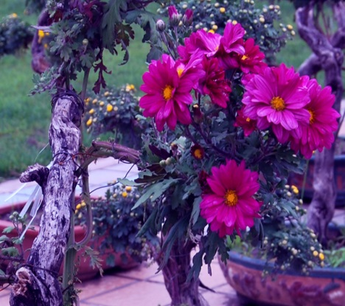

丛菊两开他日泪

Slide 15
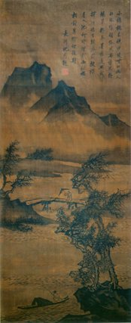
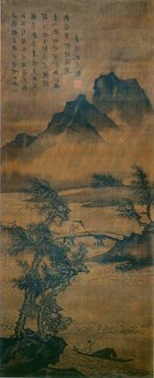
孤舟一系故园心

Slide 16
丛菊两开他日泪，
孤舟一系故园心。
作者写完夔州秋色的大环境之后就要写自己的感情了。菊花开在秋天，所以这“丛菊”回应了诗题中那个“秋”字。 “他日”可以指过去也可以指未来，在这里是指过去。这“他日泪”并不是现在流下的眼泪，而是说，山上那些黄色和白色的野菊，一点一点的多么像我去年秋天因思乡而流下的一滴一滴的眼泪。此时他仍然滞留在他乡，他始终没有放弃回乡的打算。因此他说，我不能放弃我的船，我随时准备登上我的船，我要靠它回到故园去，它是我唯一的依赖和指望，是“孤舟一系故园心”！你看，他从玉露凋伤的秋天景色写起，他那感发生命的活动踪迹一步一步地写到了他的故园。
1.
课
文
分
析

Slide 17
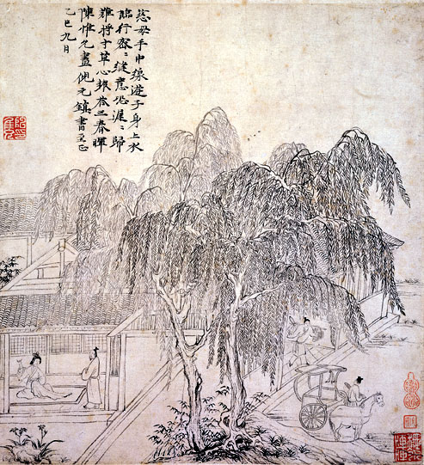
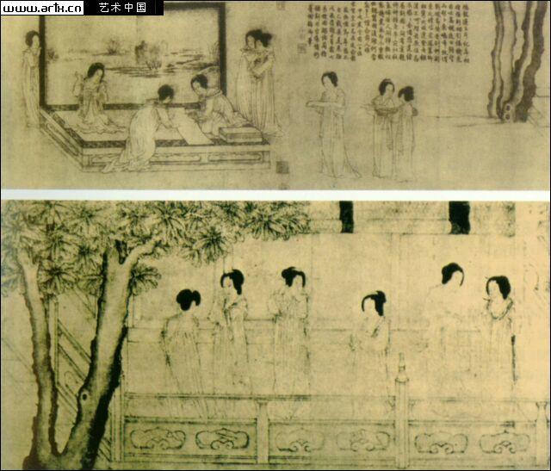
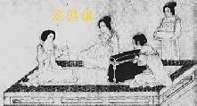
寒衣处处催刀尺

Slide 18
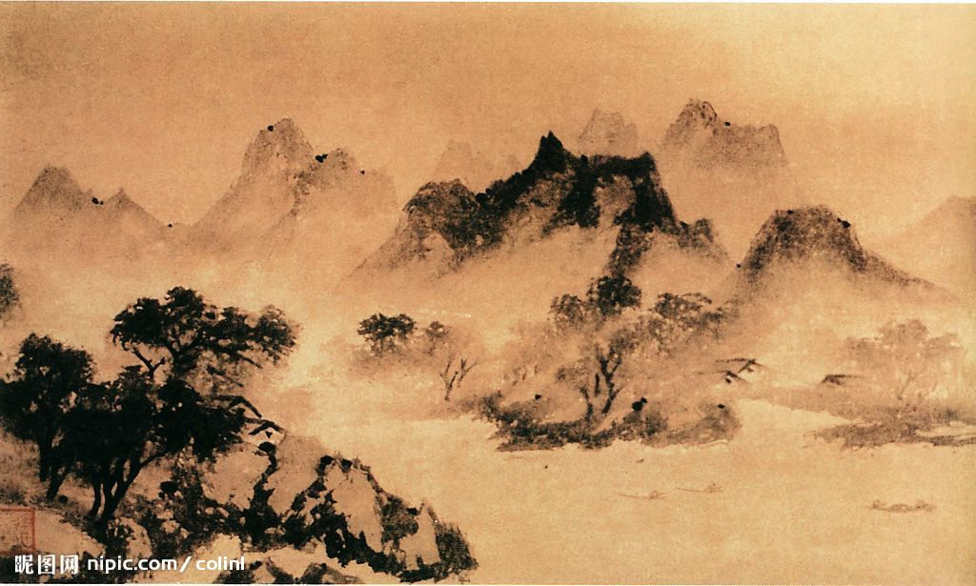
白帝城高急暮砧

Slide 19
寒衣处处催刀尺，
白帝城高急暮砧。
作者没有机会回到故园，秋意却越来越深了，秋风也越来越冷了，当地人家都开始做寒衣了。又一次回应了诗题中的“秋”字。过去人们冬天穿棉衣，棉衣穿过一冬，里边的棉花就板结起来不暖和了，到秋天就要拆洗重做。“砧”，是捣衣石，现在你听那山上山下的人家，已经到处都是刀剪声和捣衣的声音。人们的生活习惯都是差不多的，都是在秋天拆洗寒衣。可是我杜甫带着我的一家漂泊在旅途中已经好几年了，我始终没有一个安定的生活，我用什么来抵御羁旅途中的寒冷？这第一首诗，从夔州的秋天起兴引出了他的感发，而他感发的重点则在对“故园”的思念。
1.
课
文
分
析

Slide 20
译文：
枫树在深秋露水的侵蚀下逐渐凋零、残伤，巫山和巫峡也笼罩在萧瑟阴森的迷雾中。
巫峡里面波浪滔天，上空的乌云则像是要压到地面上来似的，天地一片阴沉。
花开花落已两载，看着盛开的花，想到两年未曾回家，就不免伤心落泪。小船还系在岸边，虽然我不能东归，飘零在外的我，心却长系故园。
又在赶制冬天御寒的衣服了，白帝城上捣制寒衣的砧声一阵紧似一阵。看来又一年过去了，我对故乡的思念也愈加凝重，愈加深沉。

Slide 21
意境
阴沉萧森
萧杀凄凉
黯淡萧条
动荡不安
凄凉清冷

Slide 22
层次结构
这是一首七律，两句一联，可以分为四个层次。
首联以秋风起兴，以枫叶凋零、秋气萧森，寄寓老大伤悲、凄苦落寞的情怀。
颔联紧承首联“巫山巫峡气萧森”语意，进而描绘望中的巫峡景象和阴森气氛：骇浪滔天，似暗寓了时局的动荡不安和心潮的翻卷不息；阴云匝地，又象征着国家命运的光景暗淡和作者心情的阴沉郁闷。

Slide 23
颈联倾诉思乡衷曲，以“丛菊两开”、“孤舟一系”的图景，现出思乡之情的深沉浓烈和欲归不得的无奈与凄伤。章法上，“丛菊”暗承首联“玉露凋伤枫树林”所隐示的季节特征，“孤舟一系”则由颔联“江间波浪兼天涌”生发二处（因波涛险恶，不能顺流东下回归长安），呼应巧妙而针线绵密。
尾联把关注的焦点转移到生活中来，风霜凄紧，严冬将至，千家万户的“刀尺声”和“捣衣声”急切响起。游子无家可归之惆怅凄凉，紧承上文之“故园心”，又暗扣题目，绾结全诗。
此诗以描绘秋景为外在的行文线索，以抒发悲愁之情作为连通各联的内在联络，以情感的起伏流转，贯穿次第展开的各组景物，形神兼备，浑然一体。

Slide 24
艺术特色
杜甫曾说“庾信文章老更成，暮年诗赋动江关。”其实，此言移来评论他晚年所作律诗，倒真恰如其分。
1.章法谨严
2.情景无间
初看，本诗的首联、颔联、尾联写景，颈联抒情。其实，全诗自始至终，情景互为依托、融会一体。即便是最后两句，貌似纯粹写景，实则苍凉的暮色秋声，使人隐约感受到仿佛就是诗人阴沉苍凉的心情。
3.语言练达
杜甫十分注重诗歌语言的锤炼，曾表示过“语不惊人死不休”的意愿。他后期所写的一些诗作，往往词句平易而意象新警，语法奇异而内蕴丰厚，语言精纯圆熟，已臻出神入化之境。

